Slide 1
과목_학년학기_단원 | suh_h_0301_03
차시명 | 01 단원 도입
파일명 | suh_h_0301_03_0001
검토 | 담당
수학팀 | 박종민
문서 HISTORY
번호 | 버전 | 문서 작성일 | 내용 비고 | 작성자 (내선번호) | 검토자
1 | V 1.0 | 2022.01.17 | 문서 발생 | 노유림
2 | V 1.0 | 2022.02.09 | 1차 검수 |  | 박종민
3 | V 2.0 | 2022.02.12 | 2차 검수 |  | 김예림
4
5
6
7
8
9
10
11

Slide 2
학습 단계 | 자료명 |  | 프레임 수 | 교과서 정보 | 파일명 | 자료 형태
도입 | 생각 열기 | 수학 퀴즈 | 1 |  | suh_h_0301_03_0001_101_1.html | Html5
전개 | 애니 | [도입 애니메이션] 운동회 | 1 | 수학 54~55쪽, 수학 익힘 40~41쪽 | suh_h_0301_03_0001_201_1.html | Html5(애니)
전개 | 단원 이야기 | [단원 이야기] 그림 속 상황 살펴보기 | 1 | 수학 54~55쪽, 수학 익힘 40~41쪽 | suh_h_0301_03_0001_202_1.html | Html5
전개 | 선수 학습 | 선수 학습 내용 살펴보기 | 1 |  | suh_h_0301_03_0001_203_1.html | Html5
전개 | 활동 | [활동 +] 무엇을 배울까요 | 1 |  | suh_h_0301_03_0001_204_1.html | Html5
정리 | 차시 예고 | 다음 시간에 배울 내용 | 1 |  | suh_h_0301_03_0001_301_1.html | Html5
총 프레임 수 |  |  | 6

Slide 3
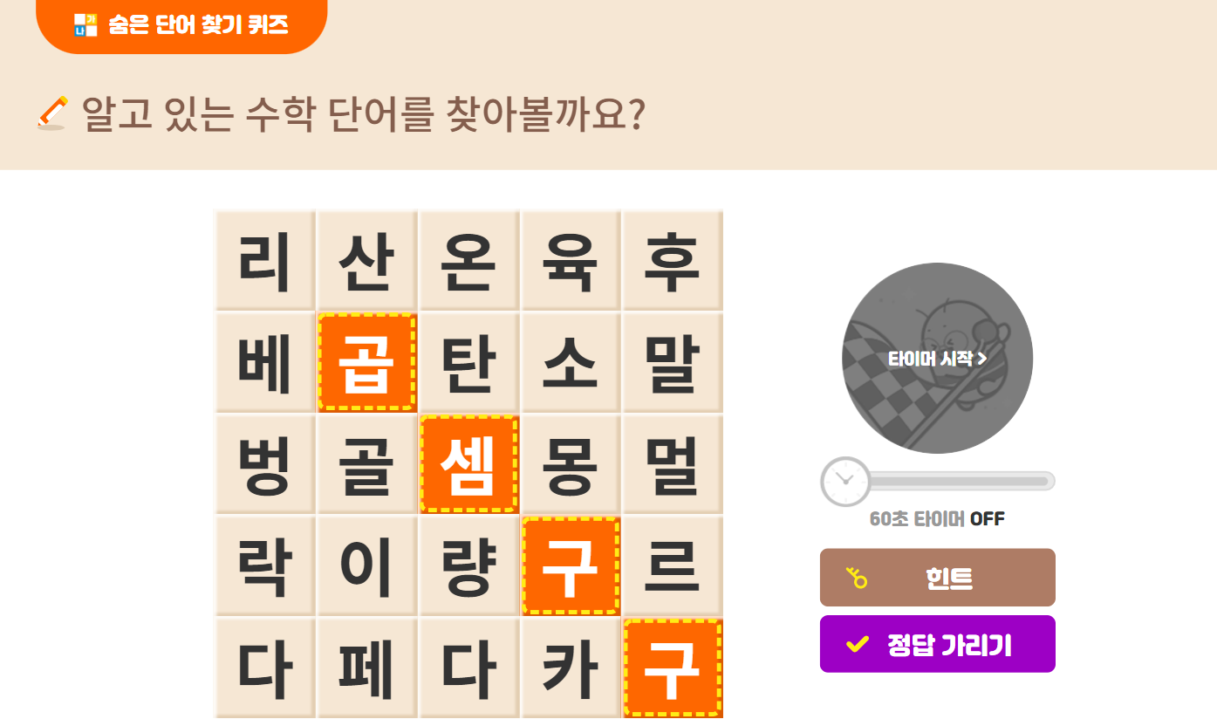
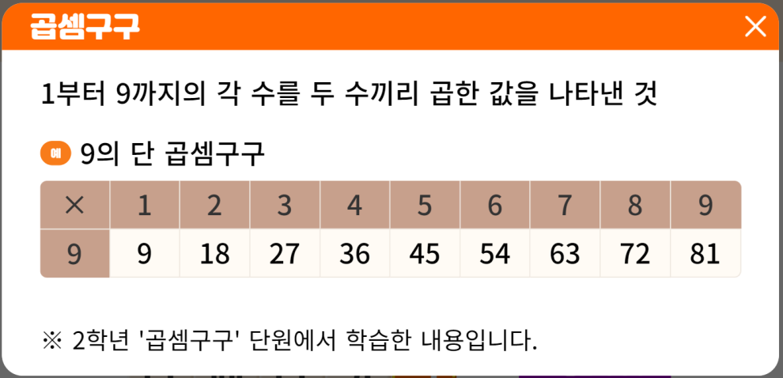
3-1
3. 나눗셈
suh_h_0301_03_0001_101_1
01 단원 도입
#1
Θ Description & Function
기존 개발물 그대로 활용
https://cdata2.tsherpa.co.kr/tsherpa/MultiMedia/Flash/2020/curri/index.html?flashxmlnum=yrhj07&classa=A8-C1-31-MM-MM-04-04-01-0-0-0-0&classno=MM_31_04/suh_0301_03_0001/suh_0301_03_0001_101_1.html
완료

Slide 4
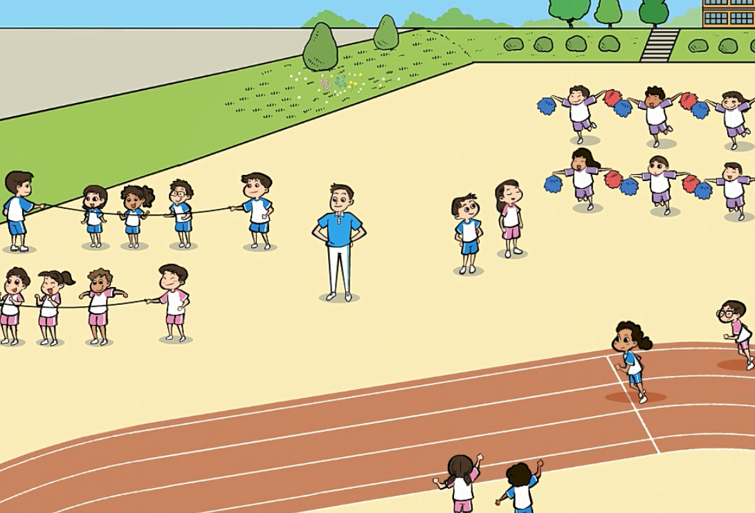

3-1
3. 나눗셈
suh_h_0301_03_0001_201_1
01 단원 도입
Θ Description & Function
[애니 DVD 개발물]
한대희 3-1 지도서\app\resource\contents\lesson03\ops\3\media\mp4
[애니 게이트 참고 화면]
운동회
완료
애니 파일명 | 3_intro.mp4

Slide 5
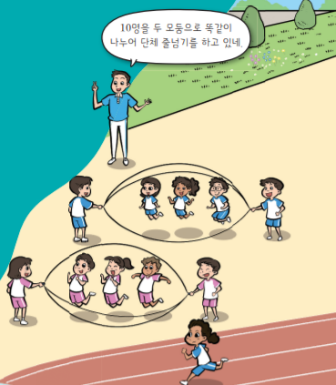



3-1
3. 나눗셈
suh_h_0301_03_0001_202_1
01 단원 도입
Θ Description & Function
#1
탭 이벤트
이미지에 텍스트는 지우고 새로 쓰기. 말풍선 소스 이용
확대 버튼 및 풀 팝업창(다음 슬라이드)
답 칸 클릭하면 답 나타남. 정답 확인 버튼은 정답 가리기로 토글 됨.
다음 그림의 상황에 대하여 이야기해 봅시다.
물음 1
물음 2
물음 3
물음 4
#2
10명을 두 모둠으로 똑같이 나누어 단체 줄넘기를 하고 있네.
그림은 어떤 상황인가요?
학교에서 운동회를 하고 있습니다.
#3
#4
완료
삽화 파일명 | LH서버 원본 삽화 폴더 > 3단원 > (도비라)3-1-3.psd

Slide 6

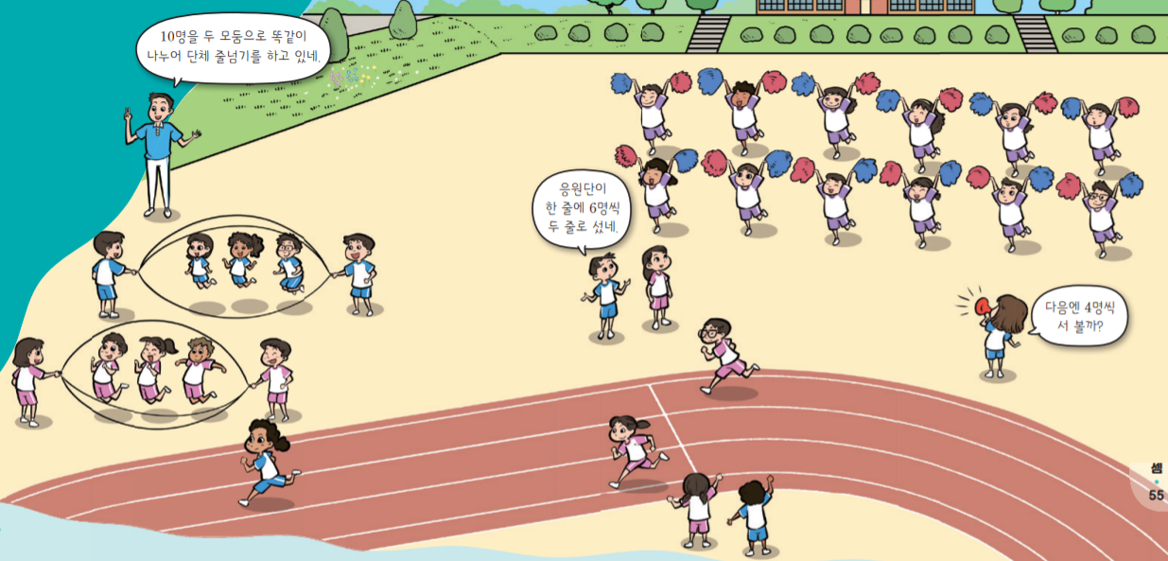
3-1
3. 나눗셈
suh_h_0301_03_0001_202_1
01 단원 도입
#1
Θ Description & Function
< 확대 버튼 클릭 시 나타나는 화면>
이미지에 텍스트는 지우고 새로 쓰기. 말풍선 소스 이용
10명을 두 모둠으로 똑같이 나누어 단체 줄넘기를 하고 있네.
응원단이
한 줄에 6명씩 두 줄로 섰네.
다음엔
4명씩
서 볼까?
완료
삽화 파일명 | 5번 슬라이드 참고.

Slide 7
3-1
3. 나눗셈
suh_h_0301_03_0001_202_1
01 단원 도입
Θ Description & Function
#1
탭 이벤트
답 칸 클릭하면 답 나타남. 정답 확인 버튼은 정답 가리기로 토글 됨.
다음 그림의 상황에 대하여 이야기해 봅시다.
물음 1
물음 2
물음 3
물음 4
10명을 두 모둠으로 똑같이 나누어 단체 줄넘기를 하고 있네.
10명을 두 모둠으로 똑같이 나누어 단체 줄넘기를 하고 있습니다. 한 모둠의 학생은 몇 명인가요?
5명입니다.
#2
완료
삽화 파일명 | 5번 슬라이드 참고.

Slide 8
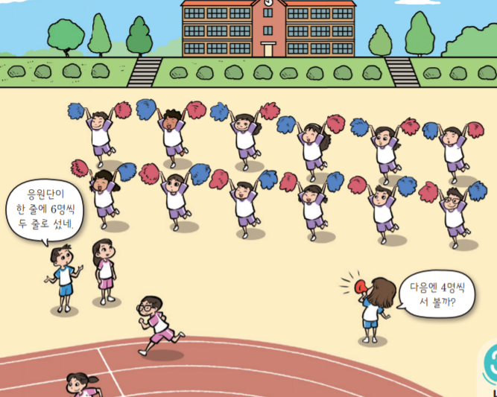
3-1
3. 나눗셈
suh_h_0301_03_0001_202_1
01 단원 도입
Θ Description & Function
#1
탭 이벤트
이미지에 텍스트는 지우고 새로 쓰기. 말풍선 소스 이용
확대 버튼 및 풀 팝업창(다음 슬라이드)
답 칸 클릭하면 답 나타남. 정답 확인 버튼은 정답 가리기로 토글 됨.
삭제 영역.
다음 그림의 상황에 대하여 이야기해 봅시다.
물음 1
물음 2
물음 3
물음 4
#2
응원단이 한 줄에 6명씩 두 줄로 섰습니다. 모두 몇 명인가요?
12명입니다.
응원단이 한 줄에 6명씩
두 줄로 섰네.
다음엔 4명씩 서 볼까?
#5
#3
#4
완료
삽화 파일명 | 5번 슬라이드 참고.

Slide 9
3-1
3. 나눗셈
suh_h_0301_03_0001_202_1
01 단원 도입
Θ Description & Function
#1
탭 이벤트
답 칸 클릭하면 답 나타남. 정답 확인 버튼은 정답 가리기로 토글 됨.
정답 칸 한 줄로 작성.
삭제 영역.
다음 그림의 상황에 대하여 이야기해 봅시다.
물음 1
물음 2
물음 3
물음 4
위치를 바꾸어 4명씩 몇 줄로 설 수 있을까요?
#3
4명씩 3줄로 설 수 있습니다.
응원단이 한 줄에 6명씩
두 줄로 섰네.
다음엔 4명씩 서 볼까?
#4
#2
완료
삽화 파일명 | 5번 슬라이드 참고.

Slide 10


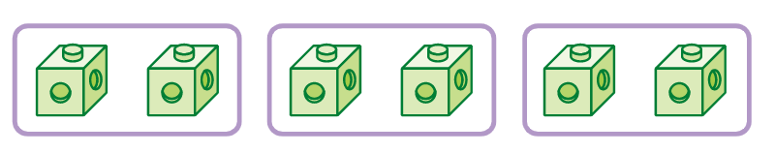


3-1
3. 나눗셈
suh_h_0301_03_0001_203_1
01 단원 도입
#1
Θ Description & Function
#2
[선수 학습 내용 알아보기] 기존 개발물 아이콘 사용
아이콘명 변경: 살펴보기 → 알아보기
https://cdata2.tsherpa.co.kr/tsherpa/MultiMedia/Flash/2020/curri/index.html?flashxmlnum=jmp1130&classa=A8-C1-11-MM-MA-03-06-01-0-0-0-0&classno=MA_11_03/suh_0101_05_0001/suh_0101_05_0001_100.html
2. 탭 이벤트
3. 전자저작물(DVD) 아이콘 사용
한대희(2022)/3-1/3_002_2015개정/수학%203-1%20지도서/app/resource/contents/lesson01/ops/1/1_0_02.html
4. 답 칸 클릭하면 답 나타남. 정답 확인 버튼은 정답 가리기로 토글 됨.
물음 1
물음 2
#3
몇의 몇 배
2의 3배는 6입니다.
2의 3배
쓰기
2×3
읽기
2 곱하기 3
#4
완료

Slide 11

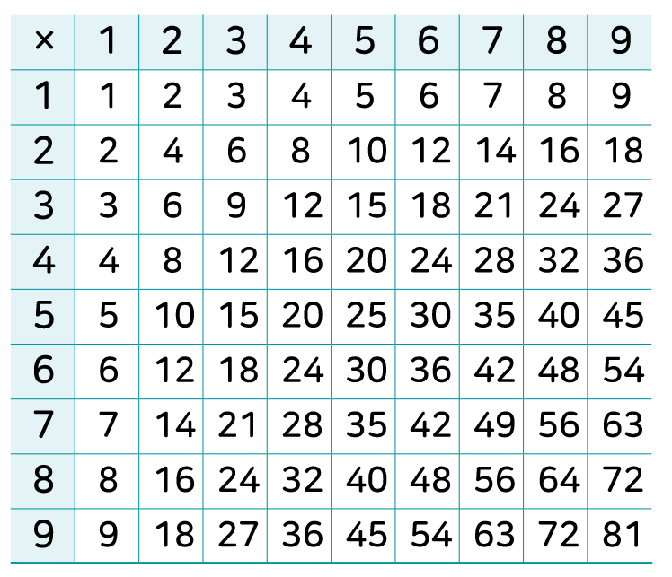
3-1
3. 나눗셈
suh_h_0301_03_0001_203_1
01 단원 도입
Θ Description & Function
1. 전자저작물(DVD) 아이콘 사용
한대희(2022)/3-1/3_002_2015개정/수학%203-1%20지도서/app/resource/contents/lesson01/ops/1/1_0_02.html
2. 정답 확인 버튼 없음.
3. 표 소스 사용 및 텍스트 새로 쓰기
물음 1
물음 2
#1
곱셈표
#3
#2
완료

Slide 12



3-1
3. 나눗셈
suh_h_0301_03_0001_204_1
01 단원 도입
Θ Description & Function
단원 학습 목표
[단원 학습 목표]
2. 천재교과서 캐릭터 사용. 캐릭터 또는 말줄임 버튼을 각각 클릭하면 상단에 말풍선과 함께 음성이 나옴 (다음 슬라이드)
#1
1
#2
완료

Slide 13
3-1
3. 나눗셈
suh_h_0301_03_0001_204_1
01 단원 도입
Θ Description & Function
단원 학습 목표
캐릭터를 클릭하면 상단에 말풍선이 나타나고 내레이션이 나옴.
내레이션: 재클릭 시, 또는 다른 캐릭터 클릭 시 말풍선이 사라지고 내레이션 멈춤.
https://cdata2.tsherpa.co.kr/tsherpa/MultiMedia/Flash/2020/curri/index.html?flashxmlnum=yuni4856&classa=A8-C1-31-MM-MM-04-02-01-0-0-0-0&classno=MM_31_04/suh_0301_01_0001/suh_0301_01_0001_203_1.html 참고 링크
1
똑같이 나누기를
공부할 것 같아요.
나눗셈을 배울 것 같아요.
#2
#1
#2
#1
내레이션: 캐릭터(켄)
suh_h_0301_03_0001_204_1_1
똑같이 나누기를 공부할 것 같아요.
내레이션: 캐릭터(보니)
suh_h_0301_03_0001_204_1_2
나눗셈을 배울 것 같아요.
오디오
수급
필요

Slide 14



3-1
3. 나눗셈
suh_h_0301_03_0001_301_1
01 단원 도입
Θ Description & Function
#1
[다음 시간에 배울 내용]
준비물 클릭 시 박스 나타남. 엑스 버튼으로 닫기.
1
다음 시간에는 무엇을 배울까요?
똑같이 나누어 볼까요(1)
56~59쪽
42~43쪽
#2
빨간색, 파란색 필기도구
완료

